Slide 1
BREAKFAST BOARD
STUDENT NAME: ROXANA ISABELA FODOR
STUDENT ID: 2123083
MODULE: FOREIGN LANGUAGES AND CULTURAL AWARENESS
MODULE CODE: BMIH 5003
LECTURER : RODRIGO F. AGUILERA

Slide 2


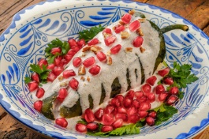
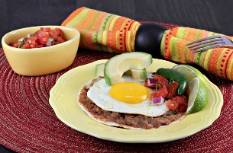
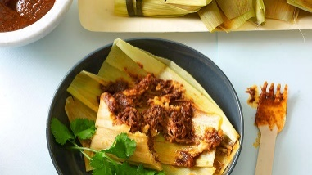
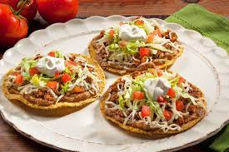
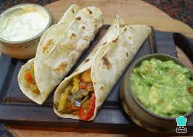
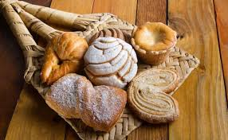
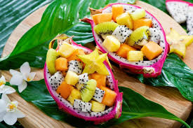

PUEBLA DE ANTANO
DESAYUNOS mexicano / MEXICAN BREAkfast
07:00 – 10:00 De Lunes A Domingo
TAMALES PUBLANO
MOLE POBLANO
CHILES EN NOGODA
HUEVOS RANCHERO
+ZUMO DE NARANHA/ CAFE
Desayuno tadicional Pueblano
hot food: 13.99 $€$
PUBLANO TAMALES
MOLE POBLANO
CHILES EN NOGADA
EGGS RANCHER
+ORANGE JUICE/ COFFEE
Desayuno clasico Mexicano
vegan/vegetarian food: 12.99 €
TOSTADAS DE FRIJOLES
TACOS
QUESADILLAS DE FRIJOLES
HEGRO CON QUESO
EL PLATO SANTO
+ ZUMO DE MANZANAS/ CAFESITO
TOASTADAS WHIT BEANS
TACOS
QUESADILLAS WITH BLACK BEANS AND CHEES
THE HOLY PLATE
+ APPLE JUICE / COFFEE
Desayuno para todos
9.99 €
PAN DOLCE Y BEBIDA CALIENTE
FRUTAS DI TEMPORADAS
+ ZUMO NATURAL
SWEET BREAD AND HOT DRINK
SEASONAL FRUITS
+NATURAL JUICE

